Slide 1
Factorｙ Methodパターン解説
4I 38 結城海斗

Slide 2
Factory Methodパターンとは？
工場
型
インスタンス
サブクラス

Slide 3
Factory Methodパターン解説
型
インスタンス
インスタンス

Slide 4
サンプルプログラム
IDカード作成プログラム
Framworkパッケージ : フレームワーク
Idcard : 具体的肉付け
パッケージ | 名前 | 解説
framework | Product | 抽象メソッドuseのみ定義されている抽象クラス
Framework | Factory | メソッドcreateを実装している抽象クラス
Idcard | IDCard | メソッドuseを実装しているクラス
Idcard | IDCardFactory | メソッドcreateProduct,registerProductを実装しているクラス
・・・ | Main | 動作テスト用

Slide 5
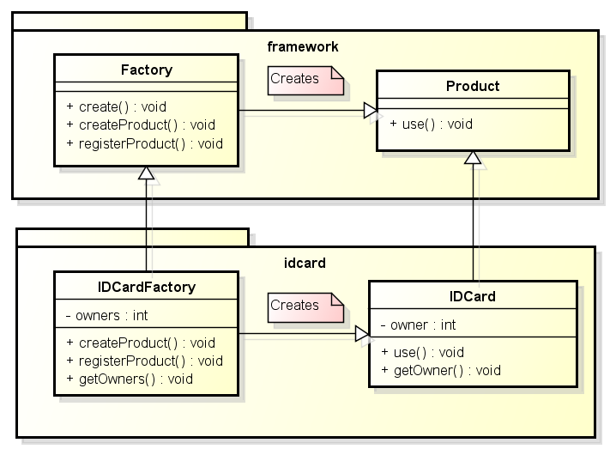
サンプルプログラムのクラス図
図１

Slide 6
Productクラス
作成した製品
・フレームワーク
具体的な内容は、サブクラスのIDCardクラスが努めます。

Slide 7
Factoryクラス
製品を作る工場
・フレームワーク側
Productを生成する抽象クラスです。
具体的な内容はサブクラスのIDCardFactory が努めます。
※Template Methodパターンが用いられる。

Slide 8
IDCardクラス
具体的な製品を定める
・肉付けする側
Productクラスの具体的な肉付けを行う。

Slide 9
IDCardFactoryクラス
具体的な製品を作るクラスを定める
・肉付けをする側
Factoryクラスの具体的な肉付けを行う。

Slide 10
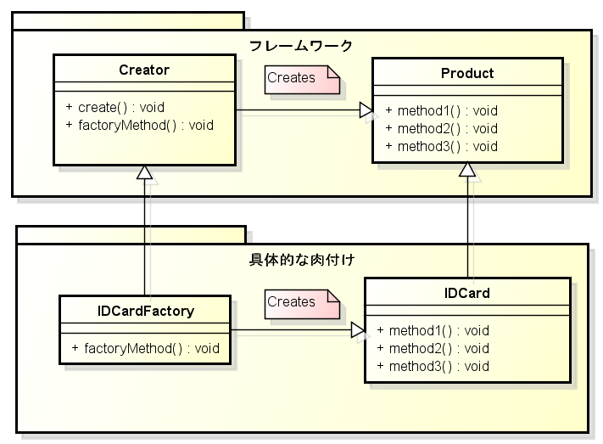
一般的なクラス図
図２

Slide 11
まとめ
FactoryMethodパターンにはフレームワークと肉付けという２つのパッケージが存在する。
肉付けの部分を変更すれば、同じフレームワークを用いても全く別のものができる。
プログラムの修正が容易に行え、再利用も可能である。

Slide 12
補足
TemplateMethodパターンとの違い
TemplateMethodパターンをインスタンス生成に応用したもの典型的な例がFactoryMethodパターンです。
＊図１のcreateメソッドがTemplateMethodパターンになっています。

